Slide 1
Вопрос по выбору. Шумы в электронных схемах.
Закирьянов Равиль
Б01-908 ФРКТ
МФТИ 2020

Slide 2
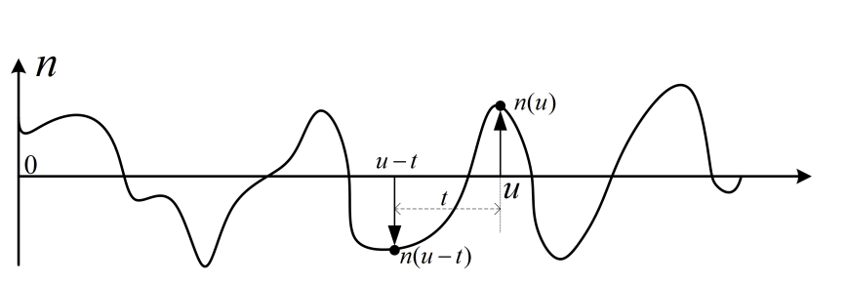
Виды шумов и их природа.
Шум - случайные флуктуации напряжений и токов. Флуктуации в электронных схемах возникают в связи с дискретностью зарядов, осуществляющих перенос тока и со случайным движением этих зарядов.
Так как шум - случайная величина, то он может недетерминированным образом маскировать наш "полезный" сигнал. Необходимо уметь оценивать уровень шума, чтобы делать вывод о классе точности приборов.
Существует различные типы шумов: тепловой шум(шум Джонсона), дробовой шум и розовый шум(фликкер-шум).

Slide 3
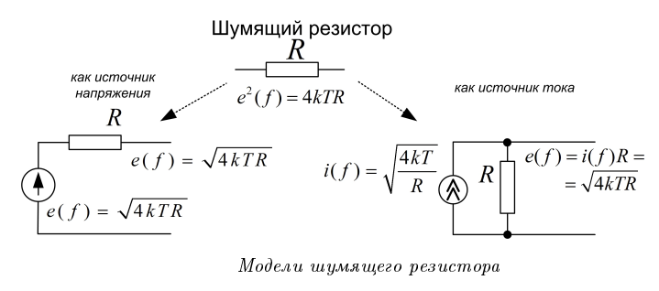
Тепловой шум.
Любой резистор на плате генерирует на своих концах некоторый шум напряжения, известный как «шум Джонсона». Случайное движение электронов приводит к флуктуациям электрического поля, которые вызывают ток. Этот ток теряет энергию на активном сопротивлении. Тепло, выделяемое на резисторе, соответствует энергии флуктуации. Следствие: в схемах, не содержащих активного сопротивления, отсутствует тепловой шум.
Так как флуктуации наблюдаются не только у тока, но и у напряжений на сопротивлениях, то можно выделить два вида шумящих резисторов: как источник напряжения, и как источник тока.
Следствие: Если в схеме тепловой шум принимает слишком большие значения, можно изменить сопротивления, заменив самые большие и самые маленькие сопротивления.

Slide 4
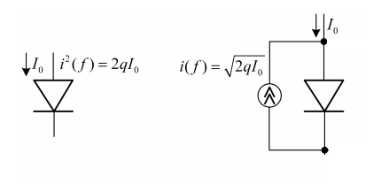
Дробовой шум(шум Шоттки).
Электрический ток представляет собой движение дискретных зарядов, а не плавное непрерывное течение. Конечность заряда приводит к статистическим флуктуациям тока. Этот шум получается, когда поток электронов преодолевает потенциальный барьер, например, в p-n переходе в диоде или в поле анода.
Для тока I = 1A , относительное отклонение = 0,000006%
Для тока в той же ширине, но I = 1pA, относительное отклонение = 5,6%

Slide 5
Розовый шум.
Дробовой и тепловой шумы — это недетерминированные виды Гауссовского шума, происходящие вследствие действия физических законов. Самый дорогой и тщательно изготовленный резистор имеет тот же тепловой шум, что и дешевый углеродный резистор с тем же сопротивлением. Реальные устройства имеют к тому же различные источники «избыточных шумов». У реальных резисторов бывают флуктуации сопротивления, порождающие дополнительное напряжение шума (которое складывается с постоянно присутствующим напряжением теплового шума), пропорциональное протекающему через резистор постоянному току. Этот шум зависит от многих факторов конструкции конкретного резистора, включая материал и в особенности концевые соединения.

Slide 6
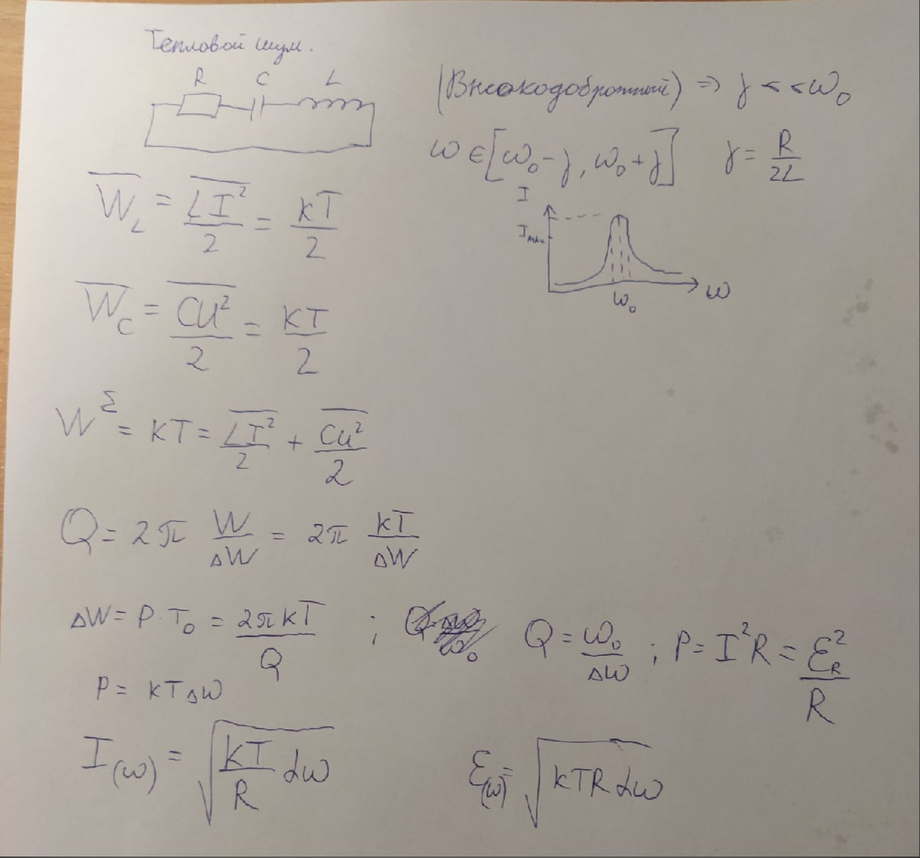
Способы вычисления шума. Вычисление спектральной плотности теплового шума.

Slide 7
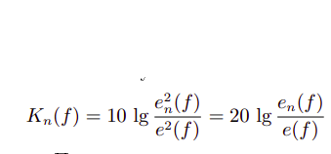
Пример влияния шума. Устройство компаратора. Частичная потеря сигнала.
Шум меняет наш сигнал недетерминированным образом. В зависимости от схемы мы можем терять часть информации или получать ее в искаженном виде. Для этого мы вводим коэффицент шума.
Рассмотрим пример, когда наш шум может на что-нибудь влиять. Передадим какое-нибудь сообщение на схемах с разным коэффицентом шума.

Slide 8
Устройство компаратора.
В схеме с приемником, который осуществляет декодирование символов из сигнала, полученного от передатчика, существует компаратор. В завимости от мгновенного напряжения он преобразует сигнал в бинарник => полученное сообщение. Если напряжение сигнала больше опорного, то он инвертирует единицу, если меньше, то нуль. Так как компараторо не знает, что из поступаемого напряжения является шумом, а что сигналом, то он может инвертировать данные неправильно => потеря информации.
Для иллюстрации данного примера я написал программу, которая передает и получает сообщение в зависимости от коэффицента шума.

Slide 9
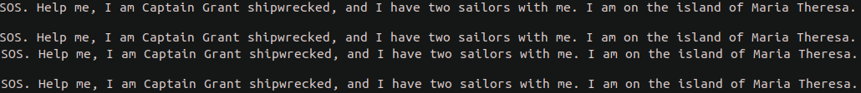
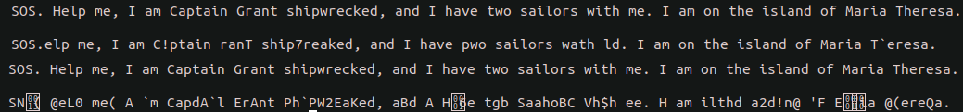
Результаты.
БОЛЬШОЙ КОЭФФИЦЕНТ СИГНАЛ/ШУМ
МАЛЕНЬКИЙ КОЭФФИЦЕНТ СИГНАЛ ШУМ

Slide 10
Литература: Хоровиц, Хилл "Искусство схемотехники" том 1 Хоровиц, Хилл "Искуство схемотехниеки" том 2 Кириченко "Электричество и магнетизм" Григорьев "Шумы в электронных схемах" код проекта: https://github.com/kilka-rav/noise

